Slide 1
Такси «Довезем, если повезет»
Авторы проекта
Сидоров Макар и Чирков Михаил

Slide 2
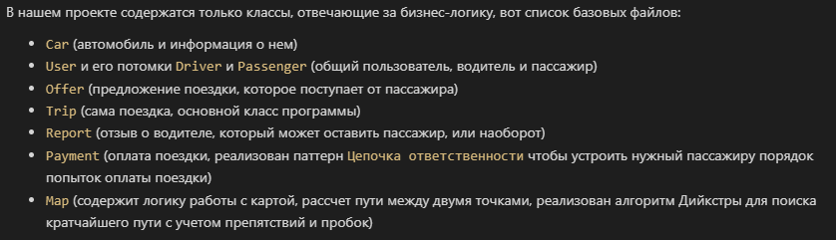







Структура проекта

Slide 3
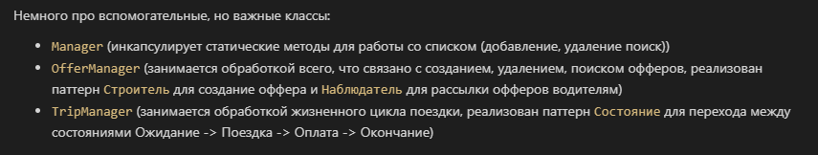
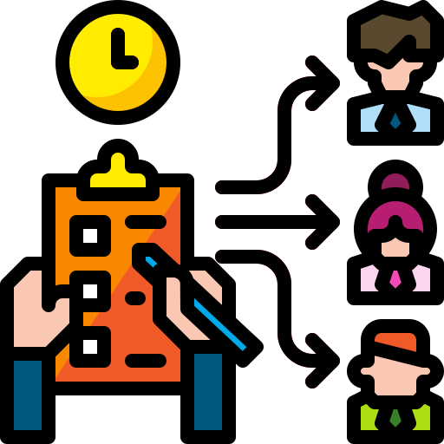
Вспомогательные классы

Slide 4
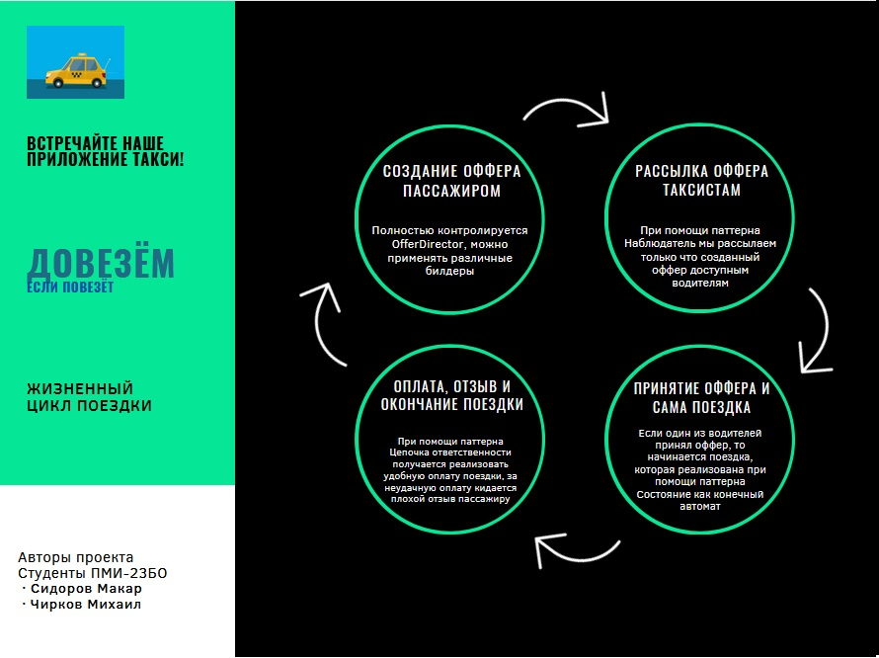

Slide 5
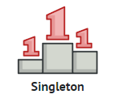
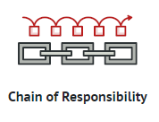
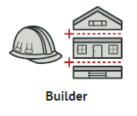
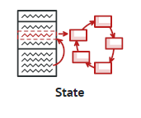
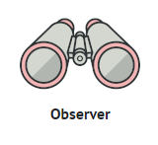
Наши паттерны
Одиночка – в классах Map, во всех Менеджерах
Цепочка ответственности – для удобной (и надежной) оплаты
Строитель – для вариативного создания оффера по кирпичикам
Состояние – для гарантии прохождения поездки по требуемому шаблону поведения
Наблюдатель – для отслеживания водителями появления новых заказов

Slide 6
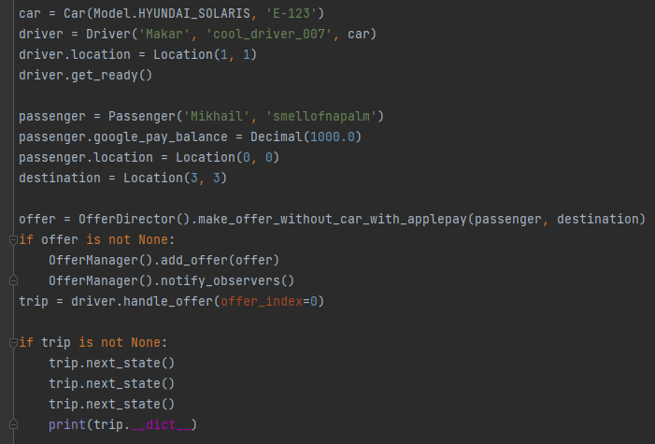
Тестовое использование приложения

Slide 7
UML-диаграмма
Да, она не влезла на слайд

Slide 8



Идеи на будущее
Сделать базу данных при помощи pickle, MySQL или JSON
Переписать на нормальный язык (например Kotlin)
Прикрутить уже готовый банк (не зря же писали)
Реализовать фронтенд для нашей бизнес логики (хотя бы в формате консоли, но можно и GUI)

Slide 9
Чему мы научились
ООП и строгая типизация на Python – это костыли
Работа с Nullable типами в Python не удобна
Циклические импорты – это головная боль
Динамическая типизация – это всегда головная боль
В Python очень много магии :)
НО! Писать код можно очень быстро (для анализа данных, маленьких скриптов, ML - идеально)

